Slide 1
HTML5 WebSocket

Slide 2
WebSocket是HTML5开始提供的一种在单个 TCP 连接上进行双方通讯的协议,浏览器和服务器只需要做一个握手的动作, 就形成了一条快速通道。两者之间就直接可以数据互相传送
与 HTTP 协议有着良好的兼容性。默认端口也是80和443，并且握手阶段采用 HTTP 协议，因此握手时不容易屏蔽，能通过各种 HTTP 代理服务器
数据格式比较轻量，性能开销小，通信高效。

Slide 3
可以发送文本，也可以发送二进制数据
表示符就是ws（加密就是wss）http:// ws://
大部分浏览器支持 WebSocket()

Slide 4
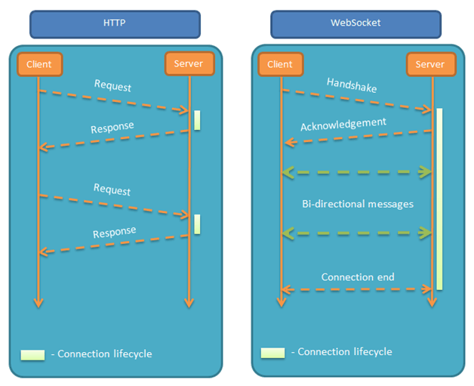

Slide 5
Node搭建虚拟的websocket环境
npm install ws---安装websocket
var nodeWs = require('ws').Server;----获取websocket服务器对象
var wss = new ( { port:8888 } );---创建出ws服务器
ws.on('connection',function(){
socket.onmessage = message; //对接收到的消息做些什么
socket.onclose = close; //处理错误
socket.onerror = error; //连接关闭时做些什么
socket.onopen = open; //此链接开启后做些什么
})

Slide 6
WebSocket 对象：var ws=new WebSocket (url,[可以接受的子协议])
WebSocket属性：
--ws. readyState ： 0 - 表示连接尚未建立
1 - 表示连接已建立，可以进行通信
2 - 表示连接正在进行关闭
3 - 表示连接已经关闭或者连接不能打开
--ws. bufferedAmount: 0 -发送结束

Slide 7
WebSocket 事件
---ws. onopen=function(){}：连接建立时触发
--- ws. onmessage=function(){}：客户端接收服务端数据是触发
--- ws. onerror=function(){}：通信发生错误时触发
--- ws. onclose：连接关闭时触发

Slide 8
WebSocket 方法：
---- ws. send()：使用连接发送数据
---- ws. close()：关闭连接

